Slide 1
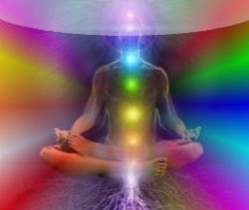
Centro Espírita Ismael – 23º Simpósio
16/10/2011
O Perispírito e as verdades da Alma

Slide 2
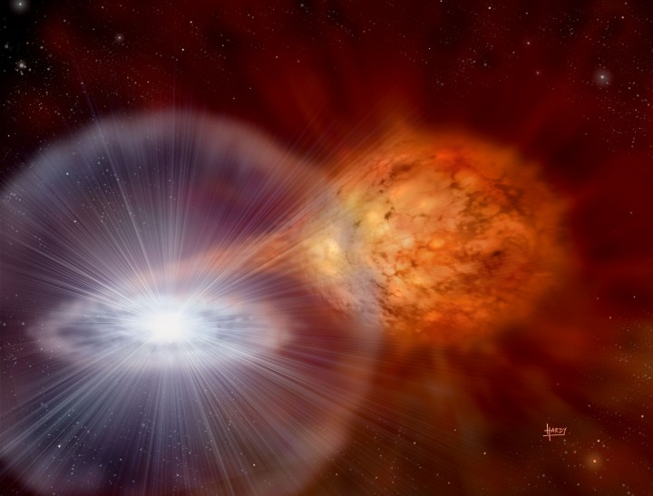
Da origem da matéria densa ao raciocínio Espírita
A grande aventura do átomo:
Uma viagem com André Luiz e
Hernani G. Andrade

Slide 3

A Ontogênese Espírita
A alma dorme na pedra, sonha no vegetal, agita-se no animal e acorda no homem!

Slide 4

A Trindade Universal.
Livro dos Espíritos: Cap. I e II.
1. Deus – Inteligência Suprema – O Criador.
2. Princípio Inteligente , ou Espiritual - que origina o Espírito.
3. Princípio material - que origina todas as outras coisas.
O Princípio inteligente ainda nos é incompreendido, visto que não penetramos os mistérios da Divindade.
L.E. q. 11, 18 e 23.
Do Princípio material, verte o Fluido Cósmico Universal, matéria sutil, fonte de toda manifestação material no Universo.
L.E. q. 27.

Slide 5
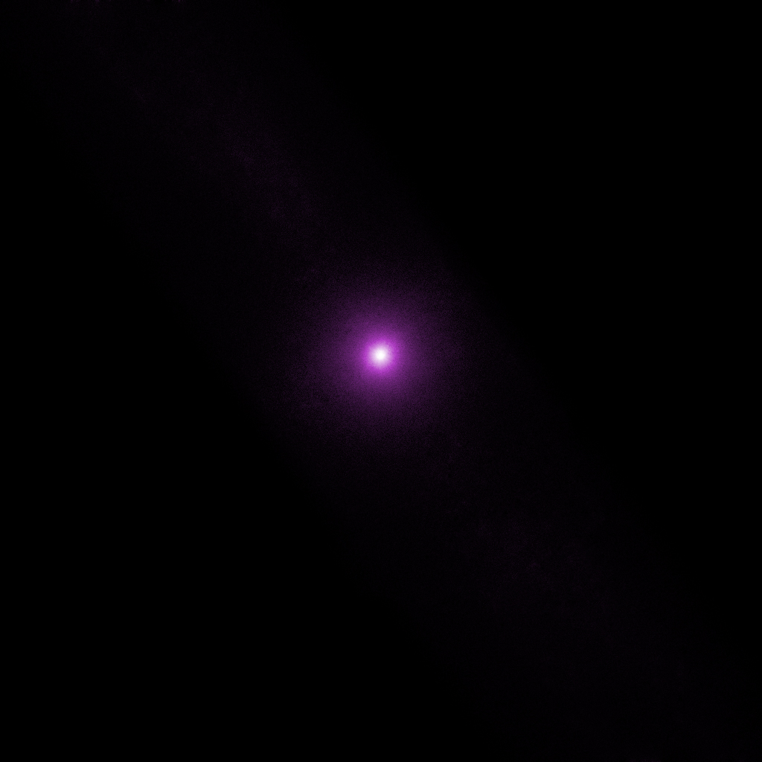
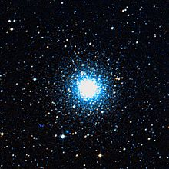

Slide 6
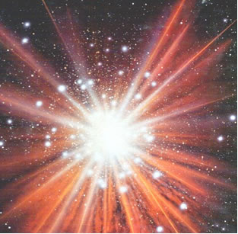

Slide 7
Plasma de quarks e elétrons livres
Primeiros átomos
Nêutron
Órbitas eletrônicas
Núcleo
Próton
T = 0s
T = 0,001s
(1 milissegundo)
T = 100s
T = 300 mil anos
A era das formações atômicas durou cerca de 1 milhão de anos
ENERGIA
MATÉRIA

Slide 8



Slide 9

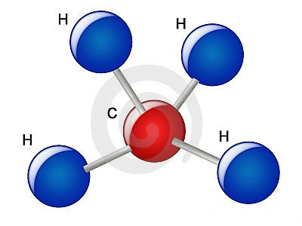

Slide 10
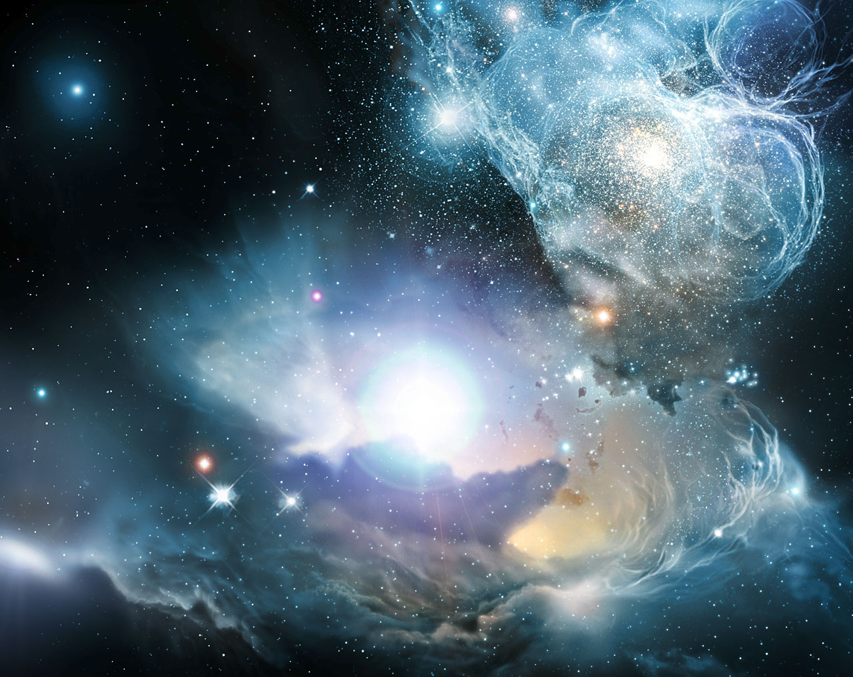
Passam-se 2 bilhões de anos...
Sob a orientação das Inteligências Superiores, congregam-se as forças atômicas nas Supernovas.

Slide 11
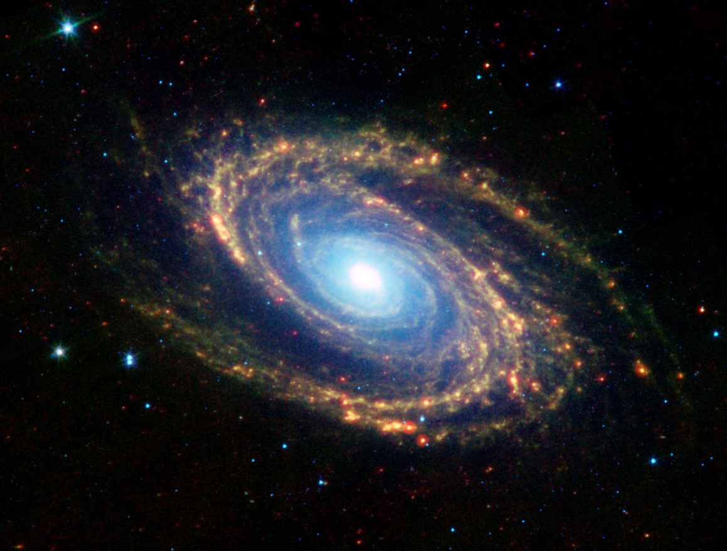
Que forneceram a matéria-prima para as formações galácticas.
E com os impérios estelares, surgem a matéria densa, o espaço e o tempo.

Slide 12
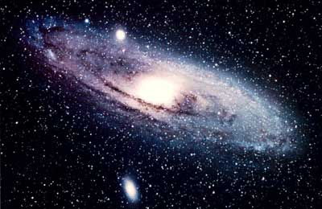
A Via Láctea.
Nossa Galáxia.

Slide 13
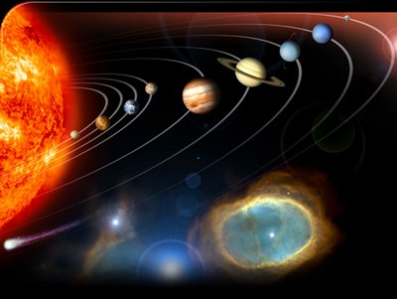
Sistema Solar.

Slide 14
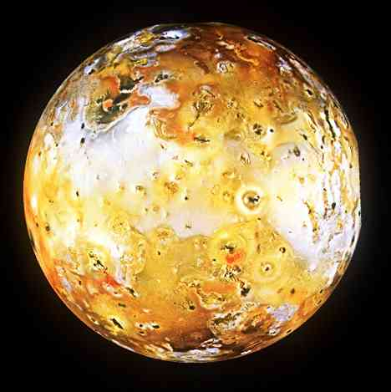
Nosso Lar - Formado a 4,6 bilhões de anos,
com sua característica primitiva.

Slide 15
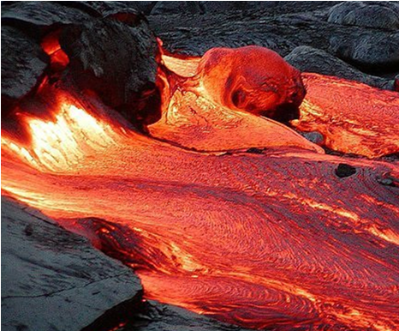
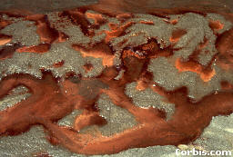
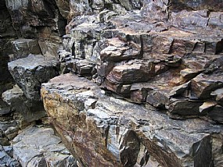
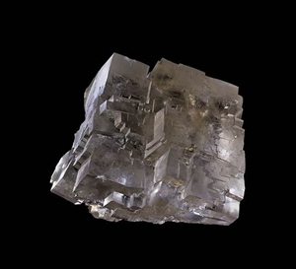
O resfriamento.
A Terra estava vazia e nua.
O magma do interior fundido jorrava em profusão.
Estrutura cristalina.
As formações rochosas.
O primeiro estágio do Princípio Espiritual.

Slide 16
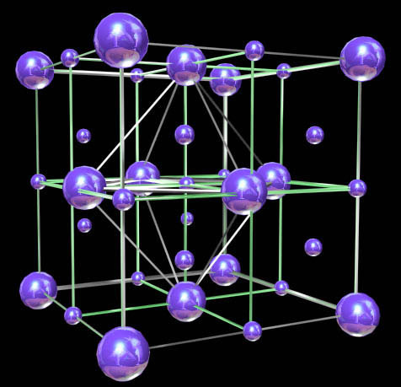
É na estrutura cristalina que o Princípio Espiritual aprende a agregação atômica.
Iniciando o processo de organização da matéria.

Slide 17
A Harmonia Universal.
... É assim que tudo serve, tudo se encadeia na Natureza, desde o átomo até o Arcanjo, pois ele mesmo começou pelo átomo. Admirável Lei de Harmonia.
L.E. q. 540

Slide 18
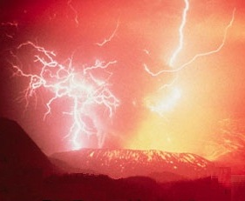
Luz , calor e umidade.
Na Terra jovem, a formação dos Oceanos.

Slide 19
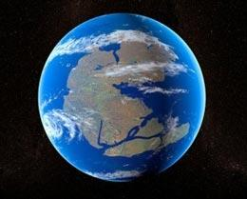
Por essa época, a aparência de nossa casa.

Slide 20
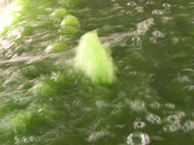
No Protoplasma oceânico, ensaia a vida...
A Biogênese,
datada em 3,5 bilhões de anos.

Slide 21
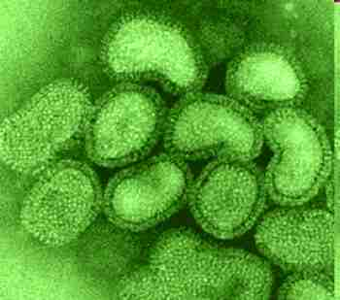
Séculos se passam...
Nesse protoplasma formam-se as Nucleoproteínas.

Slide 22
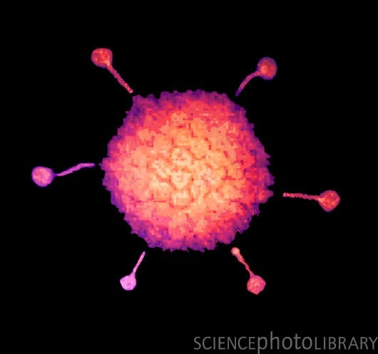
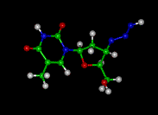
Micro-organismos não celulares, as Nucleoproteínas são semelhantes aos vírus que hoje conhecemos.
Neste estágio, o Princípio Espiritual aprende a se estruturar em moléculas .

Slide 23
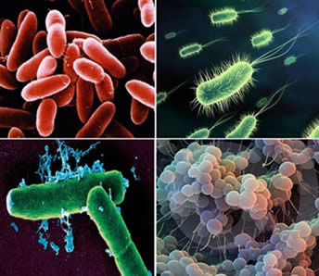
Logo em seguida, as bactérias.
As primeiras estruturas celulares com vida.

Slide 24
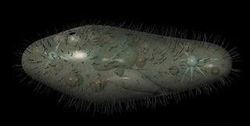
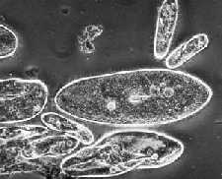
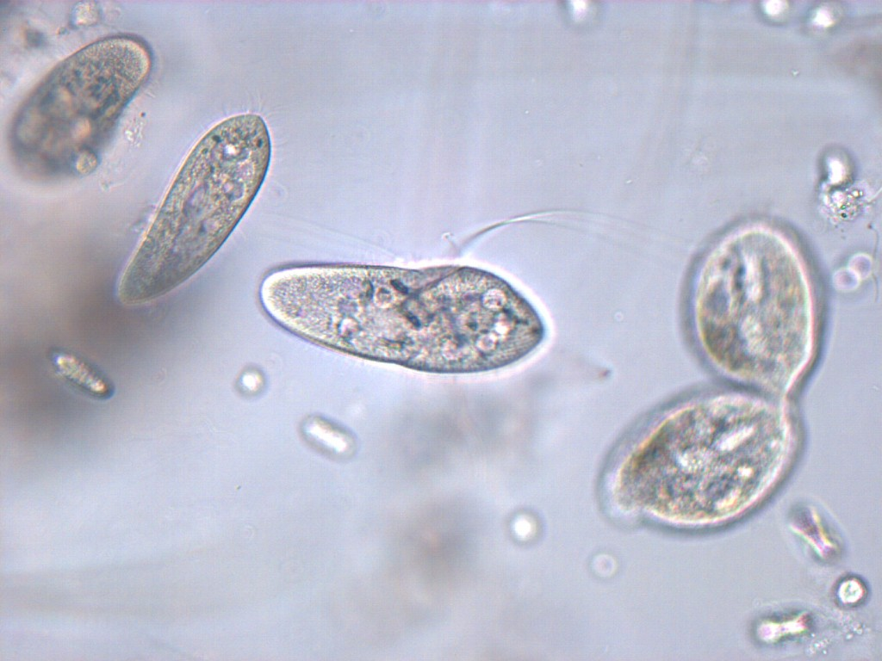
Agora, ele aprende sobre as necessidades da vida:
O alimento
A proteção
A reprodução por duplicação
Mas também aprende sobre a morte.

Slide 25
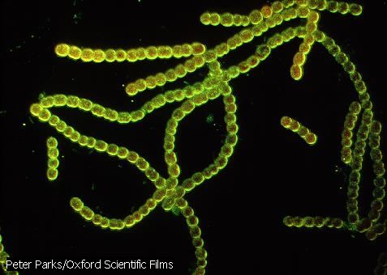
Depois de milênios, nasce o reino vegetal.

Slide 26
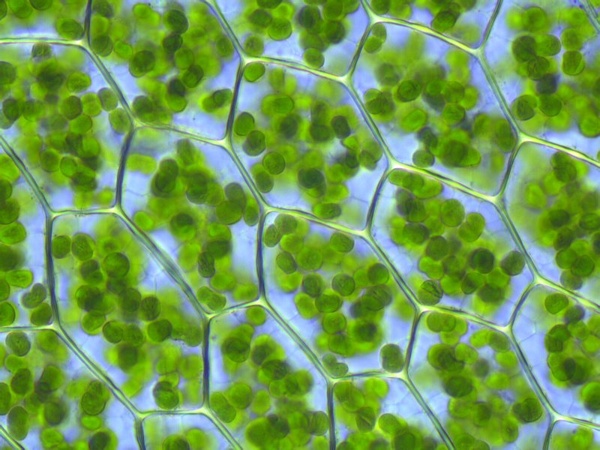
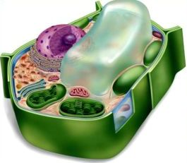
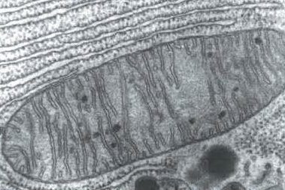
O dinamismo natural da evolução conduz ao aprendizado da organização celular e de suas especializações.
Agora, o alimento é gerado na intimidade celular.

Slide 27
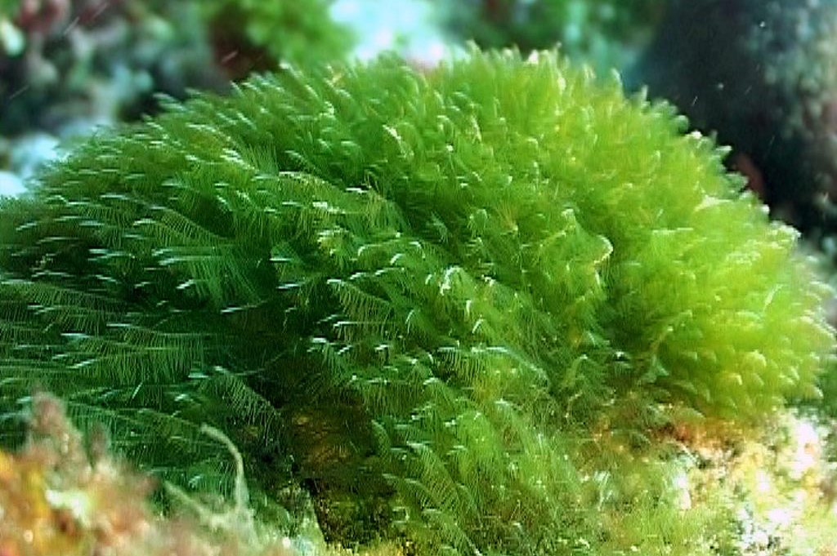
Outros milênios transcorrem silenciosos e surge a reprodução sexuada.
O Princípio Espiritual aprende o relacionamento entre os indivíduos, a necessidade de continuidade e a formação de colônias – nesse período ensaiam-se os Instintos.

Slide 28
Mas não é só. O Princípio Espiritual precisa aprender mais e tornar-se Inteligente.
Nesse dinamismo, surgem:
O Automatismo fisiológico.
As atividades reflexas do inconsciente.
A Herança.
Porque agora ele será condicionado nos estágios de nascimento – experiências - morte e, depois,
De renascimento...
Carregando para seu Corpo Astral as informações adquiridas em cada existência.
Formando em cada indivíduo a Memória dos Estímulos.

Slide 29
A memória dos estímulos está inserida no conjunto de fatores que definem o ser vivo:
Vida, representada pela coordenação das atividades físicas.
Poder de animar a matéria.
Percepção-Memória, receptividade aos estímulos exteriores.
Poder de sentir e registrar as influências de agentes exteriores.
Inteligência, revelada pela correlação entre o estímulo e a resposta a este mesmo estímulo.
Poder de pensar, discernir e responder seletivamente aos estímulos.
O ser vivo guarda lembrança dos estímulos a que seja submetido, levando-o a agir de forma idêntica ante a fatos idênticos.

Slide 30
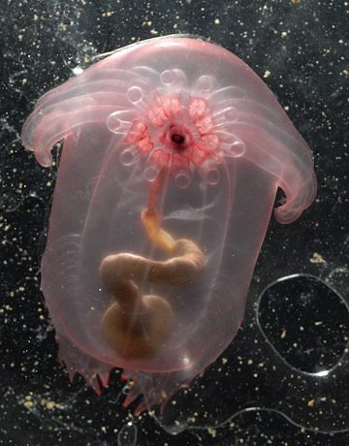
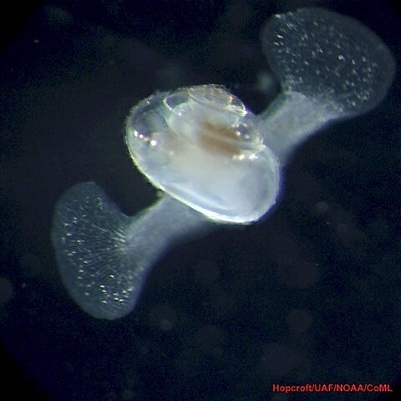
Agora , como Princípio Inteligente, novas experiências...
Ensaios no início do reino animal – afloram os instintos.
a 900 milhões de anos, alguns invertebrados.

Slide 31
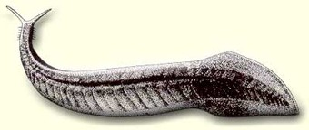
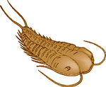
E outros animais vertebrados.
Picaia
Trilobita

Slide 32
Nesse período, o Princípio Inteligente aperfeiçoou a reprodução sexuada e os sistemas orgânicos de sustentação da vida.
Desenvolveu o sistema ósseo, para lhe garantir melhor estrutura física e proteção.
Aprimorou a sensibilidade e as associações entre os seres da mesma espécie. **

Slide 33
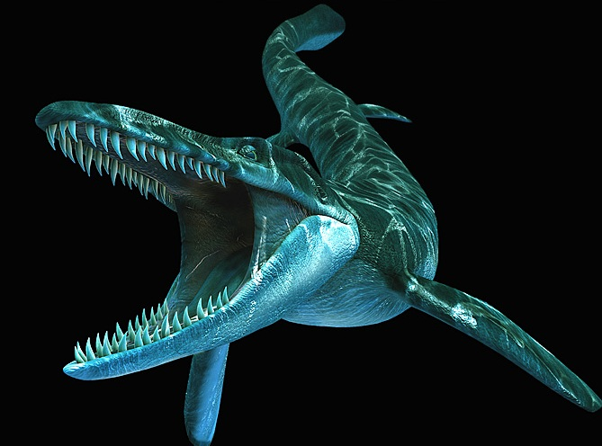
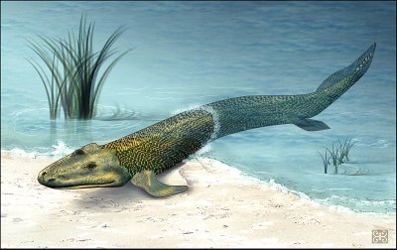
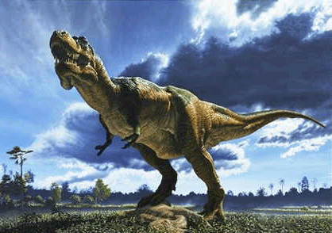
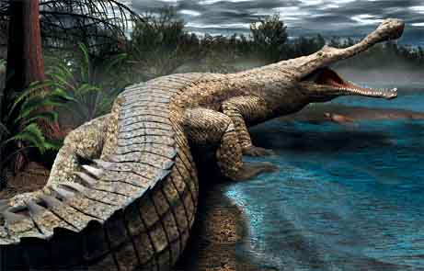
A 500 milhões de anos, a vida animal era essencialmente marinha.
Quando a Terra se cobriu de vegetação, a saída da água:
400 milhões de anos
199 milhões de anos
50 milhões de anos

Slide 34
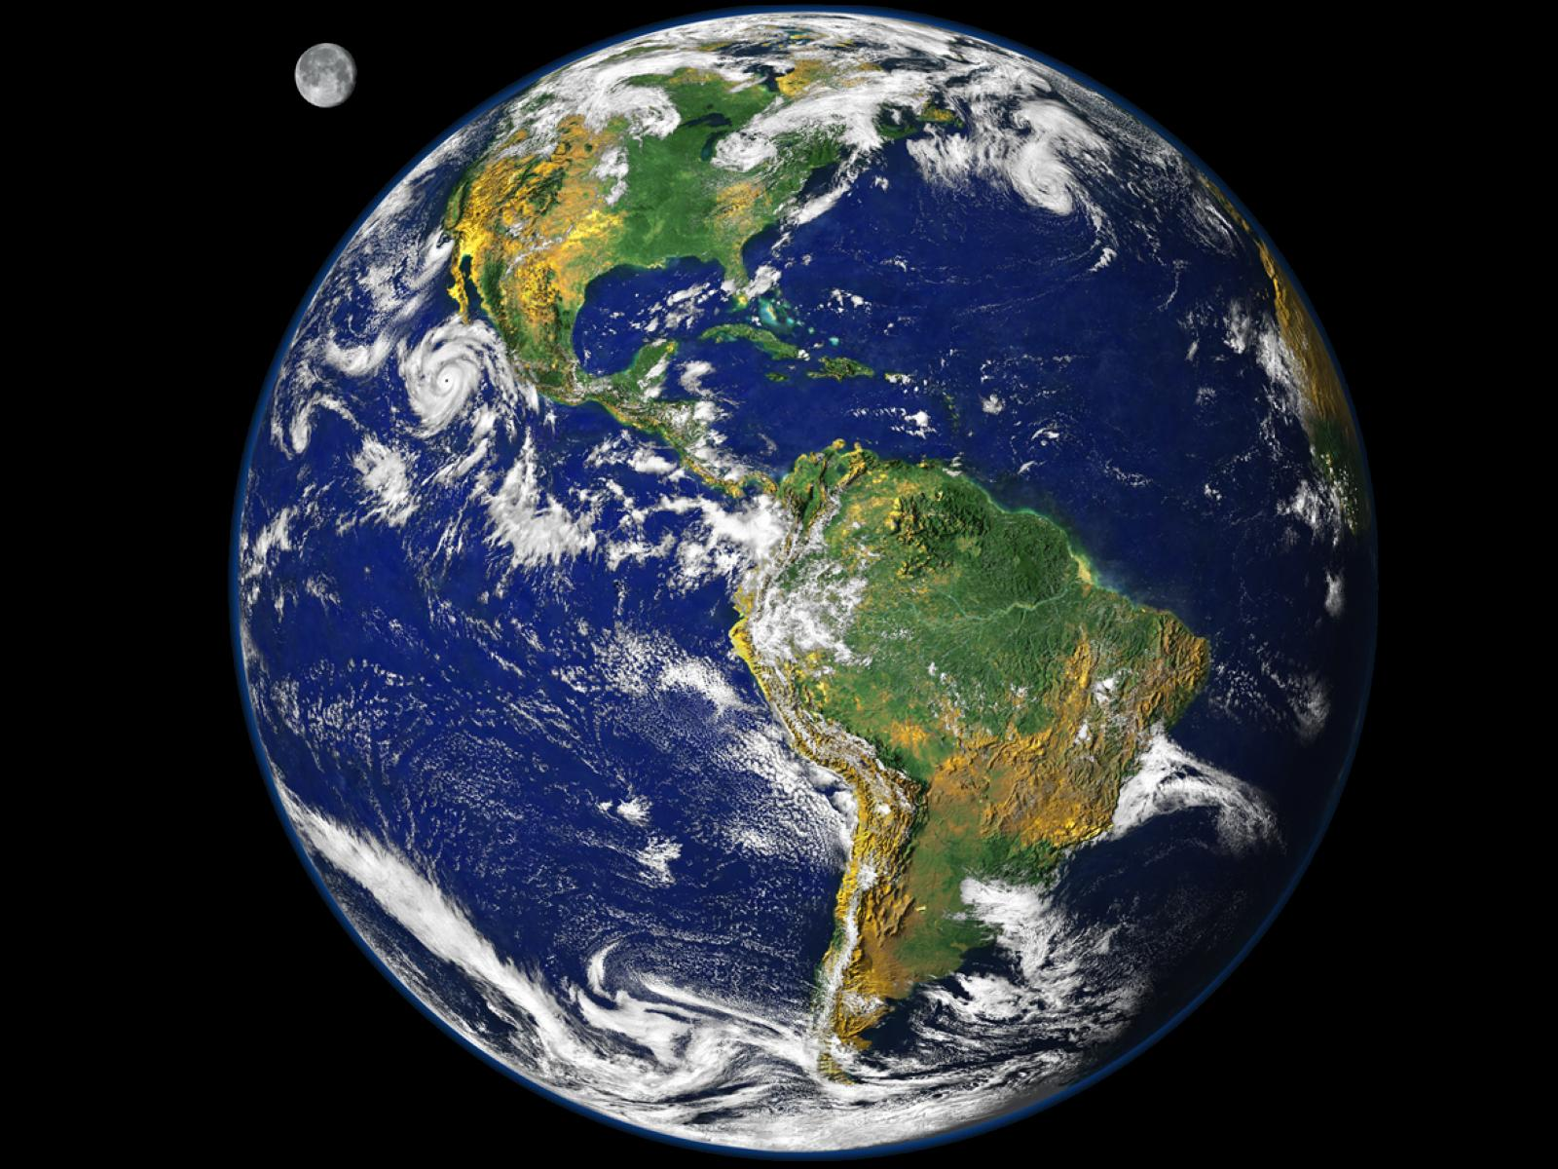
Muito tempo se passou e a nossa moradia apresenta este aspecto:

Slide 35
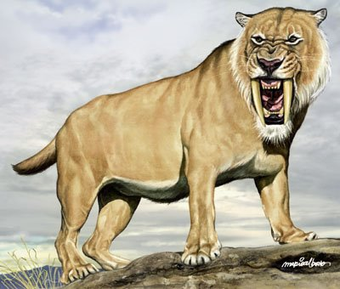
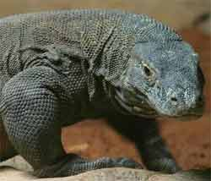
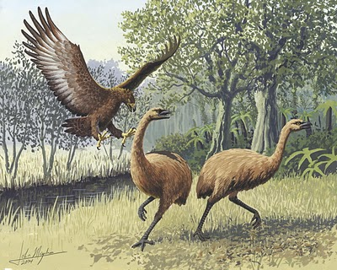
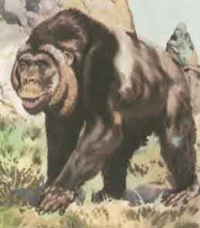
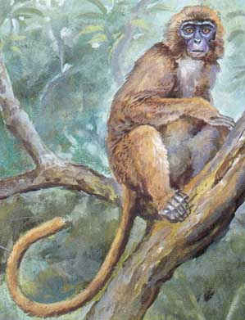
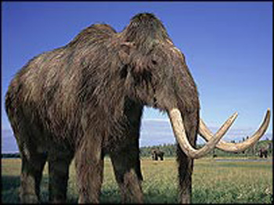
Mais alguns séculos, a fauna e flora já são exuberantes.

Slide 36
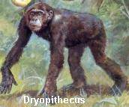
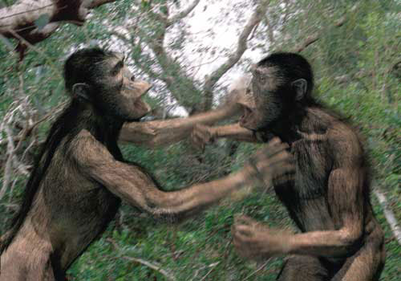
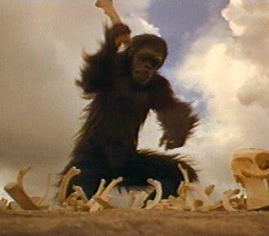
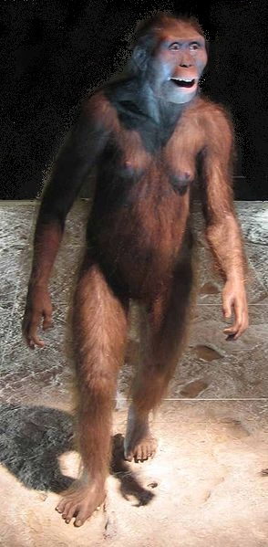


Mas é em um ser distinto que o princípio inteligente irá aperfeiçoar-se: ao Instinto adiciona o Raciocínio .

Slide 37





O Ser Material estava pronto.
Restava agora adentrar à Idade da Razão como Espírito.

Slide 38














Slide 39




















Slide 40


Nos distanciamos tanto de nossos irmãos primatas, que é difícil crer que a diferença genética do Chipanzé para o Homem atual é menor que 1 % !
Mas, onde a diferença primordial?

Slide 41
Consciência fragmentária X Pensamento contínuo
Das atitudes calcadas nos instintos e sentidos para a análise contínua de tudo o que o cerca, o homem tem a instituição do pensamento lógico como fator decisivo na evolução.
Desenvolveu a palavra para traduzir as idéias.
A compreensão progressiva entre as criaturas.
O trabalho como forma de progresso.
As noções básicas de direito e dever.
A responsabilidade e o senso moral.

Slide 42

O Arquivo das existências
É na estrutura astral do Ser que as modificações adaptativas se concretizam para, depois, se materializarem na volta ao plano terreno.
As informações evolutivas ficam impressas nessa estrutura, estabelecendo o Arquivo das Existências.
A cada desencarnação, o Ser ajunta as informações da existência última, que lhe darão os rumos da nova existência, herdeiro que é de Si mesmo.

Slide 43


